Slide 1
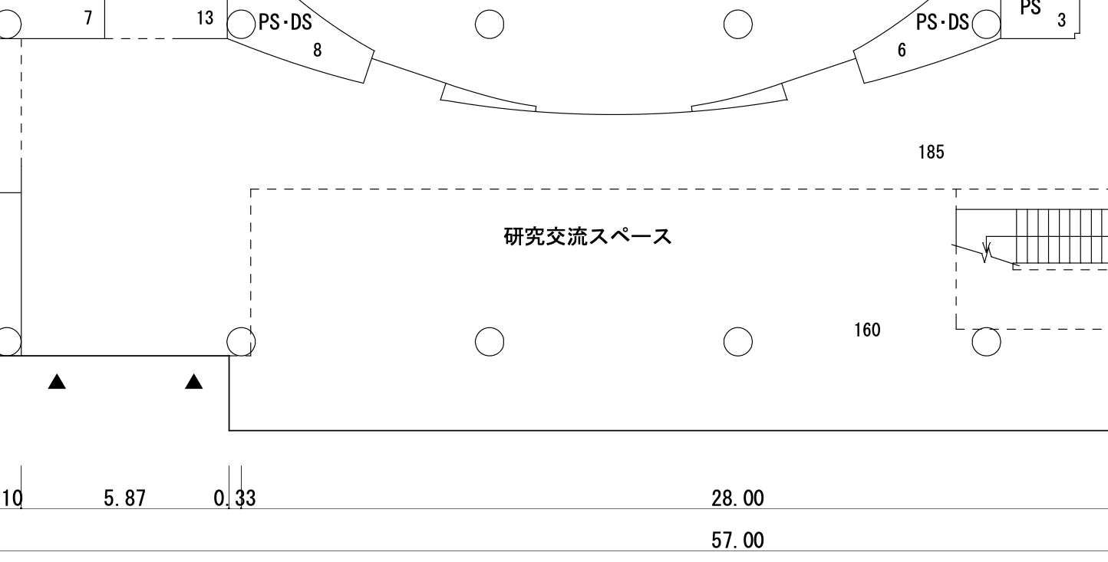
ポスター発表:40演題
懇親会用のデスク2台
（懇親会が始まるまでは側面に設置しておく）
2024年8月9日（金）：配置図
パーテーション1枚
受付
・カードリーダー
・タイムテーブル
・プログラム
③
②
①
④
⑤
⑥
⑨
⑧
⑦
⑩
⑪
⑫
⑮
⑭
⑬
⑯
⑰
⑱
㉑
⑳
⑲
㉒
㉓
㉔
㉗
㉖
㉕
㉘
㉙
㉚
㉝
㉜
㉛
㉞
㉟
㊱
㊳
㊲
㊴
㊵
ポスター賞
対象演題:学生
ポスター賞
対象演題:教職員
一般
ポスター演題

